Slide 3
第十章 电路及其应用
第2讲 闭合电路欧姆定律

Slide 4

必备知识·强基固本
关键能力·核心突破

Slide 5

课标要求
了解电动势的物理含义，理解闭合电路欧姆定律；掌握路端电压和电流的关
系及电源的<m>$U−I$</m>图像；掌握闭合电路中电功、电热及能量转化。

Slide 6
必备知识·强基固本

Slide 7
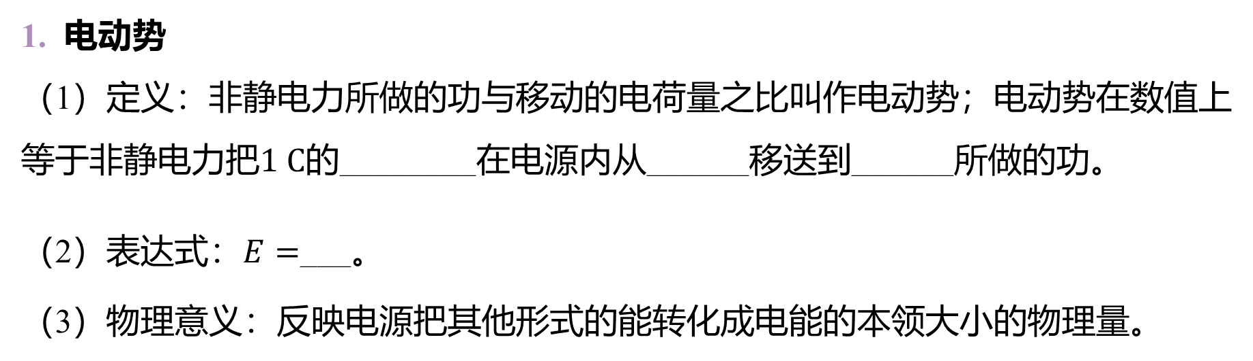

一、电源的电动势和内阻
1. 电动势
（1）定义：非静电力所做的功与移动的电荷量之比叫作电动势；电动势在数值上
等于非静电力把$1 C$ 的________在电源内从______移送到______所做的功。
（2）表达式：$E=$ _ __。
（3）物理意义：反映电源把其他形式的能转化成电能的本领大小的物理量。
正电荷
负极
正极
$\frac{W}{q}$
2.内阻：通常电源内部也存在电阻，叫作内阻，它是电源的另一重要参数。

Slide 8

二、闭合电路欧姆定律
正比
1. 内容：闭合电路的电流跟电源的电动势成______，跟内、外电路的电阻之和成
______。
反比
2.公式$\left\{\begin{aligned}&I=\frac{E}{R+r}(只适用于纯电阻电路) \\ &E=U_{外}+U_{内}(适用于任何电路)\end{aligned}\right.$

Slide 9
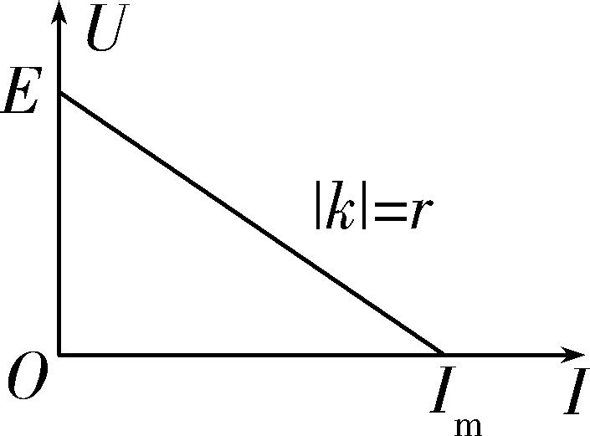

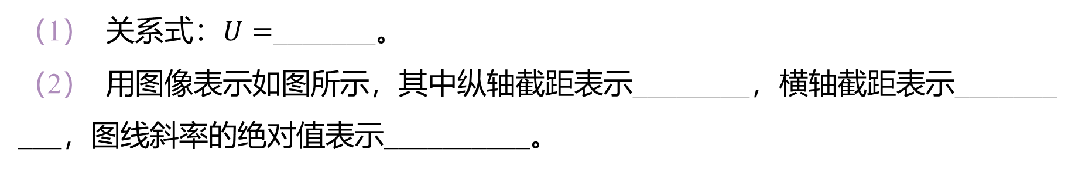
3. 路端电压$U$与电流$I$ 的关系
（1） 关系式：$U=$ _______。
（2） 用图像表示如图所示，其中纵轴截距表示________，横轴截距表示_______
___，图线斜率的绝对值表示__________。
$E−Ir$
短路电流
电动势
电源内阻

Slide 10
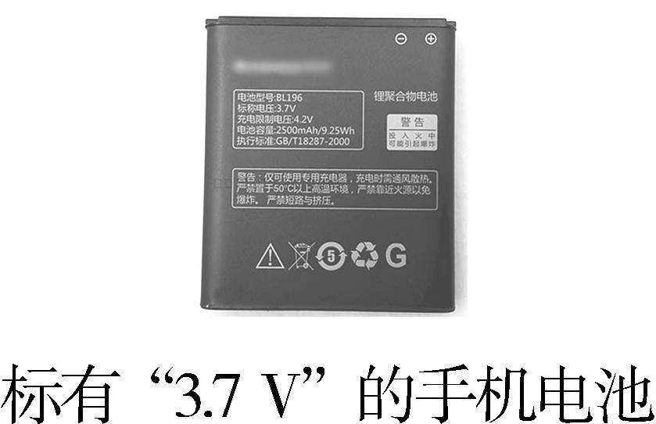
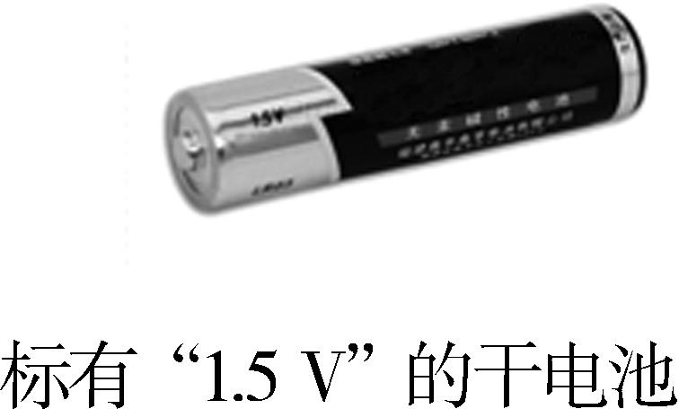

自主评价
1. 依据下面小情境，判断下列说法对错。
日常生活中我们经常接触到各种各样的电源，如图所示的干电池、手机电池，
它们分别标有“$1.5 V$”“$3.7 V$ ”字样。

Slide 11
√
（1） 图中手机电池转化电能的本领比一节干电池的大。( )
×
（2） 电动势就是电源两极间的电压。( )
×
（3） 非静电力做的功越多，电动势就越大。( )
（4） 把$5 C$的正电荷从$1.5 V$干电池的负极移到正极，电荷的电势能增加了$7.5 J$ 。 ( )
√
√
（5） 非静电力做的功与移动的电荷量的比值可以反映非静电力做功的本领。( )

Slide 12
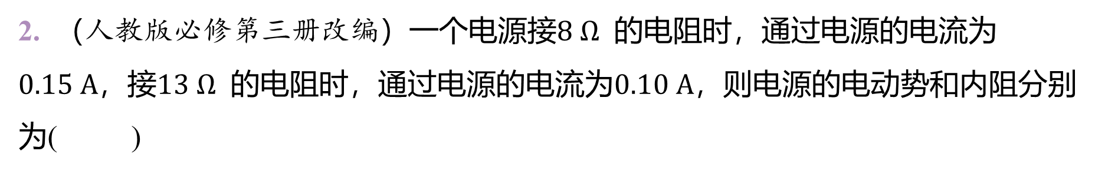
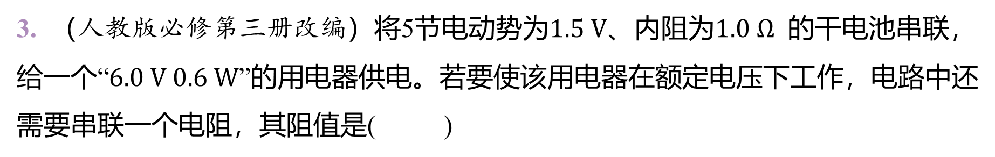
2. （人教版必修第三册改编）一个电源接$8 Ω$ 的电阻时，通过电源的电流为
$0.15 A$，接$13 Ω$ 的电阻时，通过电源的电流为$0.10 A$ ，则电源的电动势和内阻分别
为( )
B
A. $2 V 1.5 Ω$ B. $1.5 V 2 Ω$ C. $2 V 2 Ω$ D. $1.5 V 1.5 Ω$
3. （人教版必修第三册改编）将5节电动势为$1.5 V$、内阻为$1.0 Ω$ 的干电池串联，
给一个“$6.0 V 0.6 W$ ”的用电器供电。若要使该用电器在额定电压下工作，电路中还
需要串联一个电阻，其阻值是( )
C
A. $5 Ω$ B. $7 Ω$ C. $10 Ω$ D. $15 Ω$

Slide 13
关键能力·核心突破

Slide 14
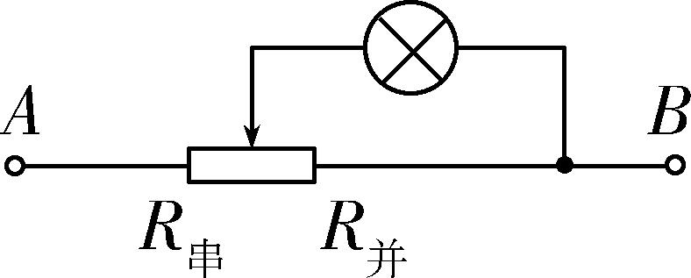
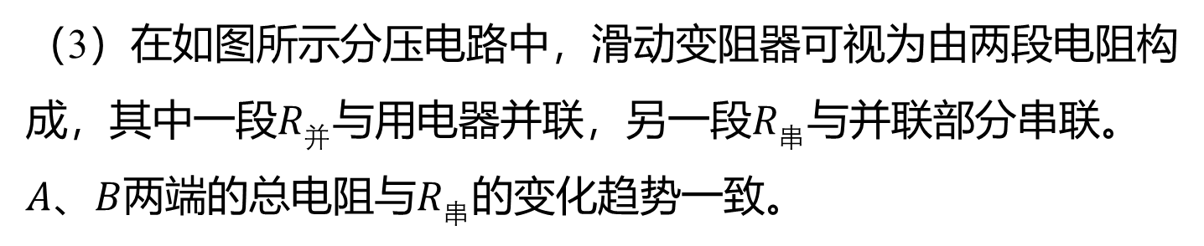
考点一 闭合电路的动态分析
1.判定总电阻变化情况的规律
（1）当外电路的任何一个电阻增大（或减小）时，电路的总电阻一定增大（或减小）。
（2）若开关的通、断使串联的用电器增多时，电路的总电阻增大；若开关的通、
断使并联的支路增多时，电路的总电阻减小。
（3）在如图所示分压电路中，滑动变阻器可视为由两段电阻构
成，其中一段$R_{并}$与用电器并联，另一段$R_{串}$ 与并联部分串联。
$A$、$B$两端的总电阻与$R_{串}$ 的变化趋势一致。

Slide 15
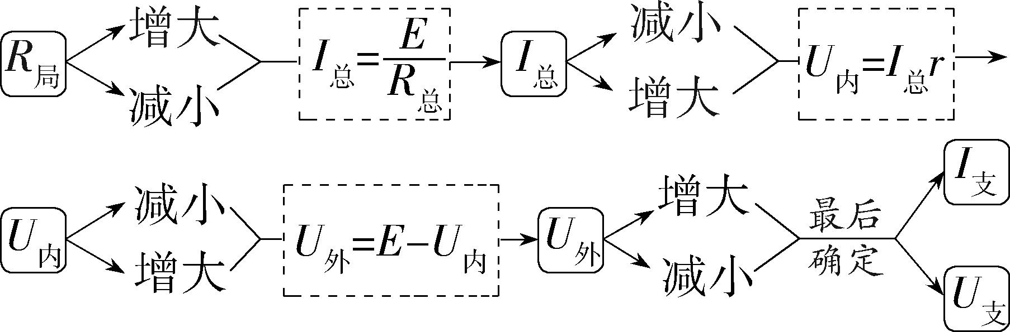
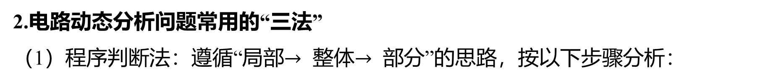
2.电路动态分析问题常用的“三法”
（1）程序判断法：遵循“局部<m>$→$</m> 整体<m>$→$</m> 部分”的思路，按以下步骤分析：

Slide 16
（2）“串反并同”结论法（应用条件：电源内阻不为零）
①所谓“串反”，即某一电阻增大时，与它串联或间接串联的电阻中的电流、两端电
压、电功率都将减小，反之则增大。
②所谓“并同”，即某一电阻增大时，与它并联或间接并联的电阻中的电流、两端电
压、电功率都将增大，反之则减小。
（3）极限法：因滑动变阻器滑片滑动引起的电路变化问题，可将滑动变阻器的滑
片分别滑至两个极端去讨论。

Slide 17
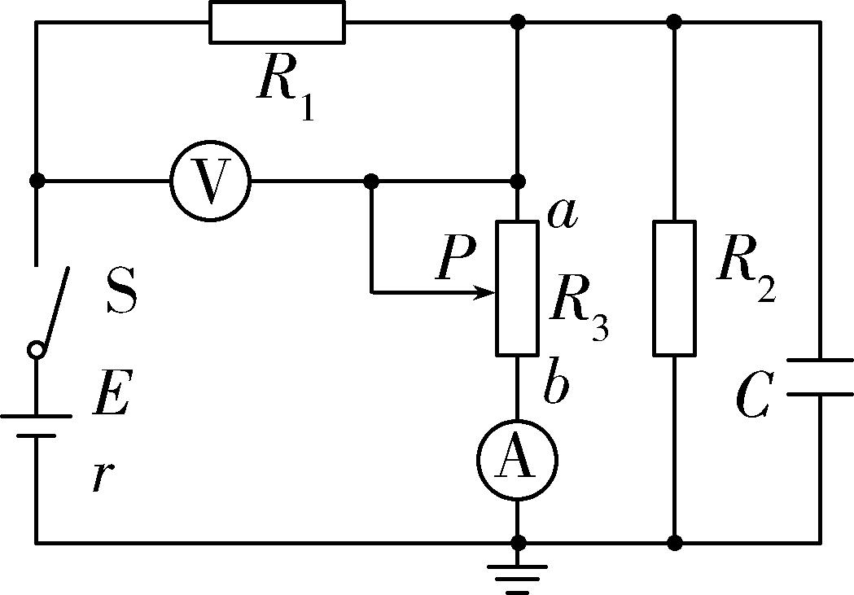
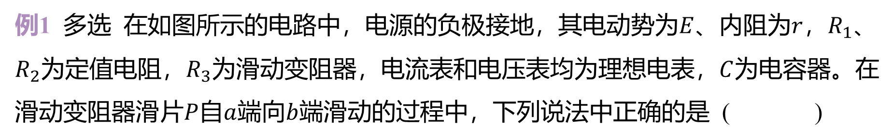
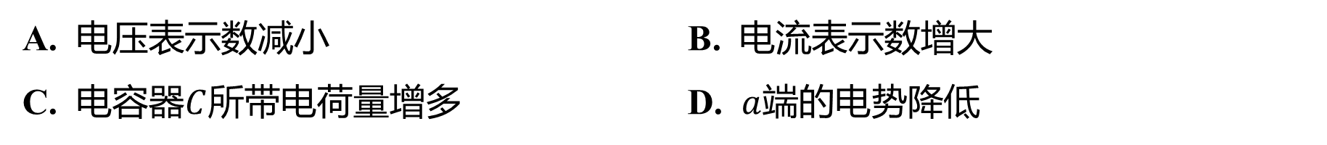
例1 多选 在如图所示的电路中，电源的负极接地，其电动势为$E$、内阻为$r$，$R_{1}$ 、
$R_{2}$为定值电阻，$R_{3}$为滑动变阻器，电流表和电压表均为理想电表，$C$ 为电容器。在
滑动变阻器滑片$P$自$a$端向$b$ 端滑动的过程中，下列说法中正确的是 ( )
BD
A. 电压表示数减小 B. 电流表示数增大
C. 电容器$C$所带电荷量增多 D. $a$ 端的电势降低

Slide 18
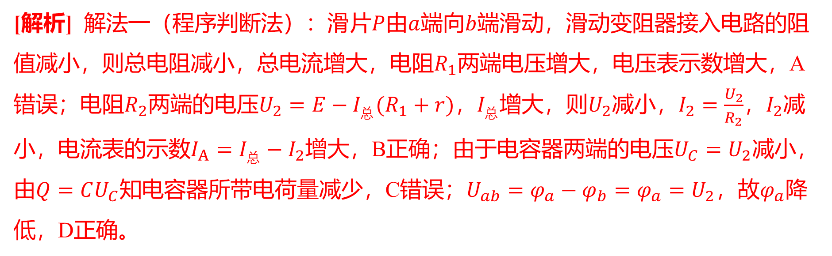
[解析] 解法一（程序判断法）$：$滑片$P$由$a$端向$b$ 端滑动，滑动变阻器接入电路的阻
值减小，则总电阻减小，总电流增大，电阻$R_{1}$ 两端电压增大，电压表示数增大，A
错误；电阻$R_{2}$两端的电压$U_{2}=E−I_{总}(R_{1}+r)$，$I_{总}$增大，则$U_{2}$减小，$I_{2}=\frac{U_{2}}{R_{2}}$，$I_{2}$ 减
小，电流表的示数$I_{A}=I_{总}−I_{2}$增大，B正确；由于电容器两端的电压$U_{C}=U_{2}$ 减小，
由$Q=CU_{C}$知电容器所带电荷量减少，C错误；$U_{ab}=φ_{a}−φ_{b}=φ_{a}=U_{2}$，故$φ_{a}$ 降
低，D正确。

Slide 19
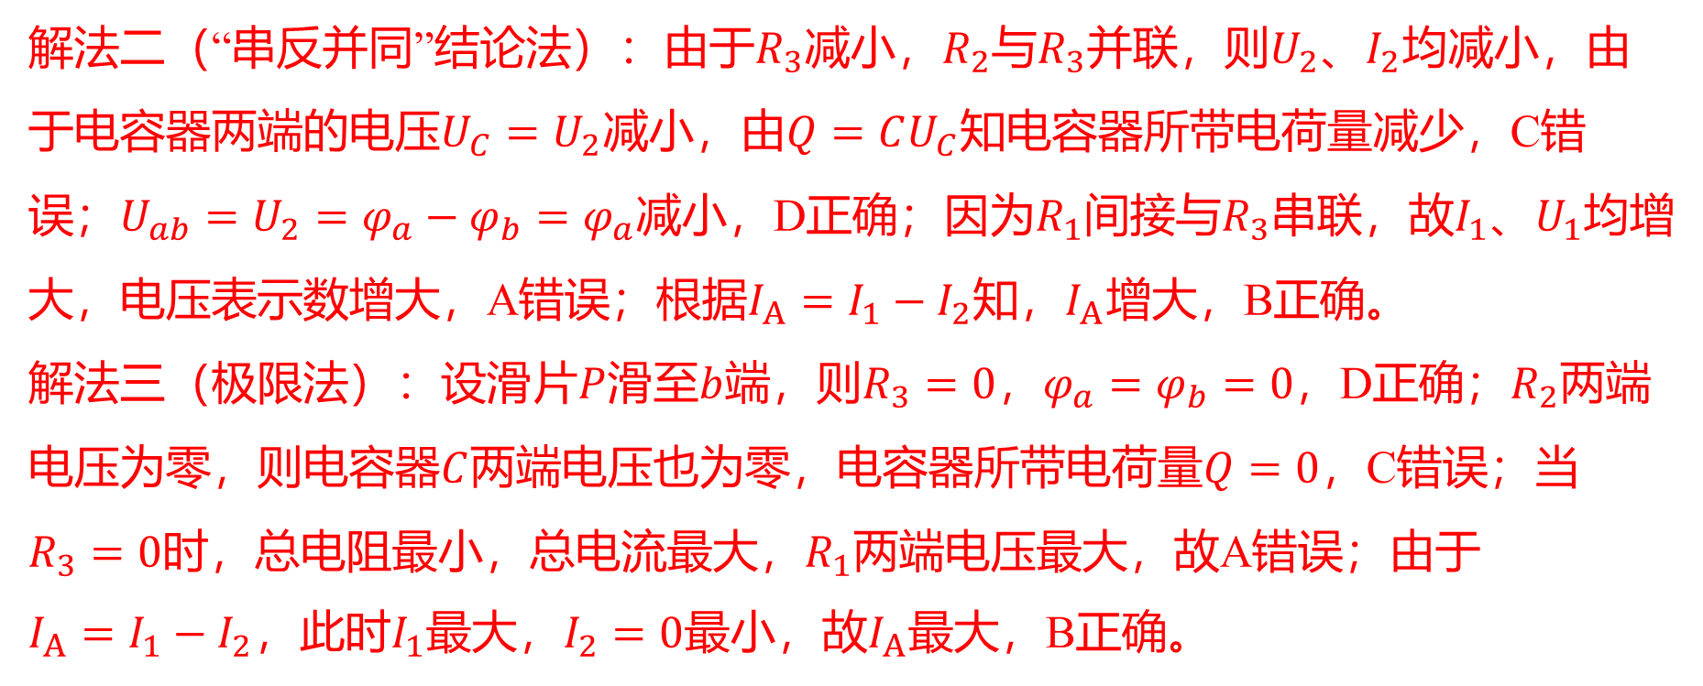
解法二（“串反并同”结论法）$：$由于$R_{3}$减小，$R_{2}$与$R_{3}$并联，则$U_{2}$、$I_{2}$ 均减小，由
于电容器两端的电压$U_{C}=U_{2}$减小，由$Q=CU_{C}$ 知电容器所带电荷量减少，C错
误；$U_{ab}=U_{2}=φ_{a}−φ_{b}=φ_{a}$减小，D正确；因为$R_{1}$间接与$R_{3}$串联，故$I_{1}$、$U_{1}$ 均增
大，电压表示数增大，A错误；根据$I_{A}=I_{1}−I_{2}$知，$I_{A}$ 增大，B正确。
解法三（极限法）$：$设滑片$P$滑至$b$端，则$R_{3}=0$，$φ_{a}=φ_{b}=0$，D正确；$R_{2}$ 两端
电压为零，则电容器$C$两端电压也为零，电容器所带电荷量$Q=0$ ，C错误；当
$R_{3}=0$时，总电阻最小，总电流最大，$R_{1}$ 两端电压最大，故A错误；由于
$I_{A}=I_{1}−I_{2}$，此时$I_{1}$最大，$I_{2}=0$最小，故$I_{A}$ 最大，B正确。

Slide 20
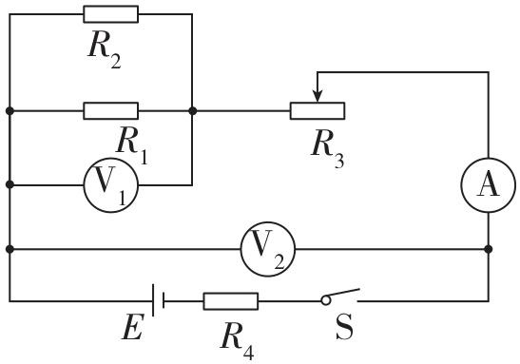
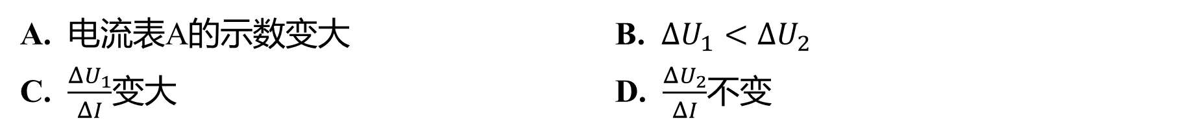
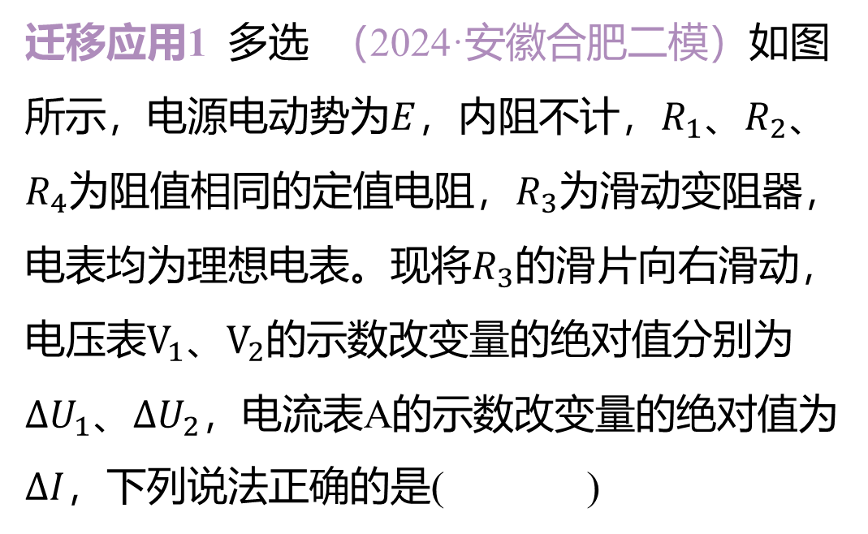
迁移应用1 多选 （2024·安徽合肥二模）如图
所示，电源电动势为$E$，内阻不计，$R_{1}$、$R_{2}$ 、
$R_{4}$为阻值相同的定值电阻，$R_{3}$ 为滑动变阻器，
电表均为理想电表。现将$R_{3}$ 的滑片向右滑动，
电压表$V_{1}$、$V_{2}$ 的示数改变量的绝对值分别为
$ΔU_{1}$、$ΔU_{2}$ ，电流表A的示数改变量的绝对值为
$ΔI$ ，下列说法正确的是( )
BD
A. 电流表A的示数变大 B. $ΔU_{1}<ΔU_{2}$
C. $\frac{ΔU_{1}}{ΔI}$变大 D. $\frac{ΔU_{2}}{ΔI}$ 不变

Slide 21
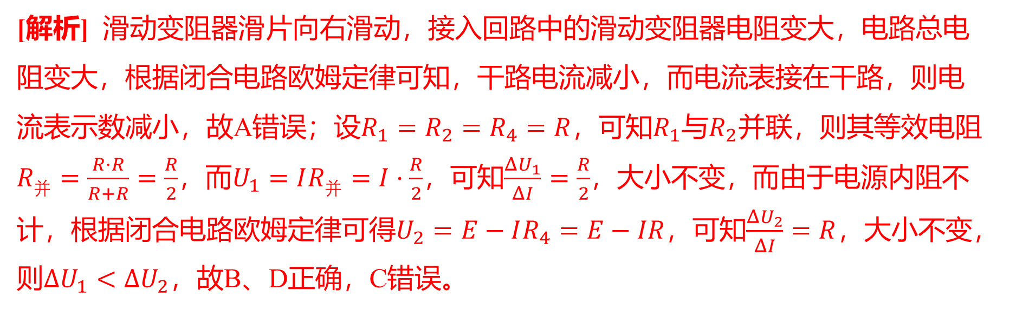
[解析] 滑动变阻器滑片向右滑动，接入回路中的滑动变阻器电阻变大，电路总电
阻变大，根据闭合电路欧姆定律可知，干路电流减小，而电流表接在干路，则电
流表示数减小，故A错误；设$R_{1}=R_{2}=R_{4}=R$，可知$R_{1}$与$R_{2}$ 并联，则其等效电阻
$R_{并}=\frac{R⋅R}{R+R}=\frac{R}{2}$，而$U_{1}=IR_{并}=I⋅\frac{R}{2}$，可知$\frac{ΔU_{1}}{ΔI}=\frac{R}{2}$ ，大小不变，而由于电源内阻不
计，根据闭合电路欧姆定律可得$U_{2}=E−IR_{4}=E−IR$，可知$\frac{ΔU_{2}}{ΔI}=R$ ，大小不变，
则$ΔU_{1}<ΔU_{2}$ ，故B、D正确，C错误。

Slide 22
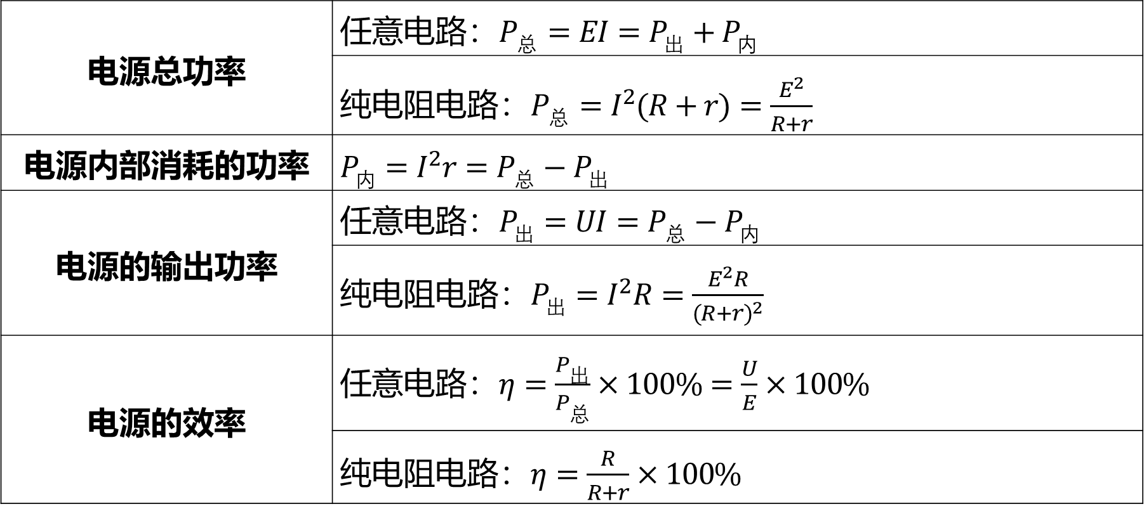
考点二 电源的功率和效率问题
1.电源的功率和效率
电源总功率 | 任意电路：$P_{总}=EI=P_{出}+P_{内}$
 | 纯电阻电路：$P_{总}=I^{2}(R+r)=\frac{E^{2}}{R+r}$
电源内部消耗的功率 | $P_{内}=I^{2}r=P_{总}−P_{出}$
电源的输出功率 | 任意电路：$P_{出}=UI=P_{总}−P_{内}$
 | 纯电阻电路：$P_{出}=I^{2}R=\frac{E^{2}R}{(R+r)^{2}}$
电源的效率 | 任意电路：$η=\frac{P_{出}}{P_{总}}×100\%=\frac{U}{E}×100\%$
 | 纯电阻电路：$η=\frac{R}{R+r}×100\%$

Slide 23
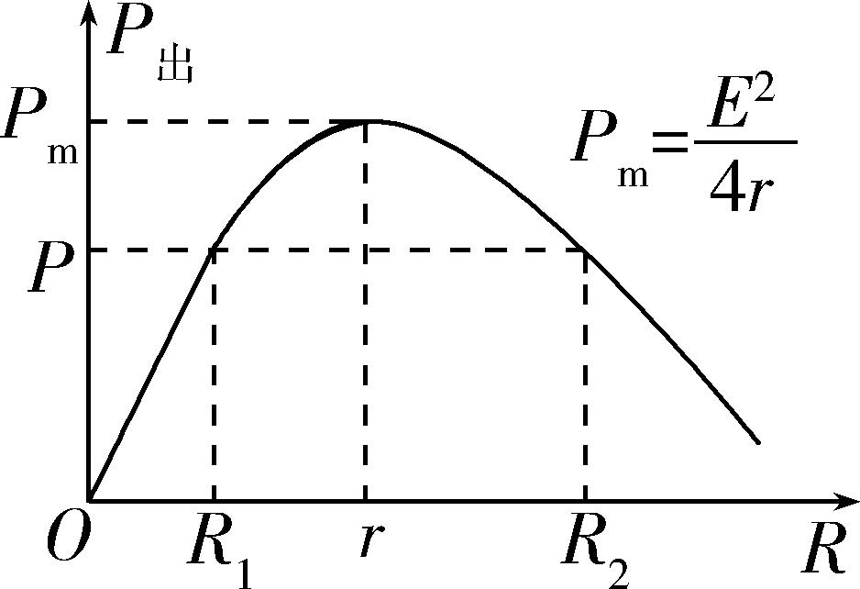
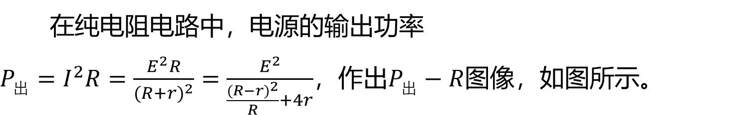
2.纯电阻电路中<m>$P_{出}$</m>与外电阻<m>$R$</m>的关系
在纯电阻电路中，电源的输出功率
$P_{出}=I^{2}R=\frac{E^{2}R}{(R+r)^{2}}=\frac{E^{2}}{\frac{(R−r)^{2}}{R}+4r}$，作出$P_{出}−R$ 图像，如图所示。
由$P_{出}$与外电阻$R$ 的关系图像可知：
（1）当$R=r$时，电源的输出功率最大，为$P_{m}=\frac{E^{2}}{4r}$ 。
（2）当$R>r$时，随着$R$ 的增大输出功率越来越小。
（3）当$R<r$时，随着$R$ 的增大输出功率越来越大。
（4）当$P_{出}<P_{m}$时，每个输出功率对应两个外电阻$R_{1}$和$R_{2}$，且$R_{1}R_{2}=r^{2}$ 。

Slide 24
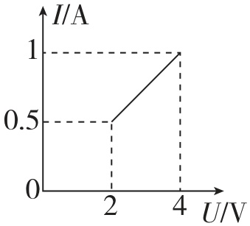
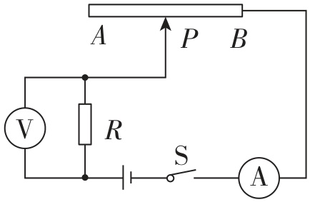
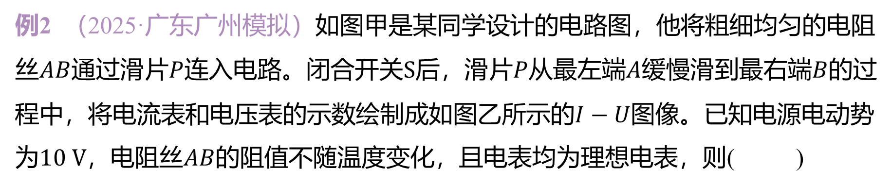
例2 （2025·广东广州模拟）如图甲是某同学设计的电路图，他将粗细均匀的电阻
丝$AB$通过滑片$P$连入电路。闭合开关$S$后，滑片$P$从最左端$A$缓慢滑到最右端$B$ 的过
程中，将电流表和电压表的示数绘制成如图乙所示的$I−U$ 图像。已知电源电动势
为$10 V$，电阻丝$AB$ 的阻值不随温度变化，且电表均为理想电表，则( )
甲
乙

Slide 25
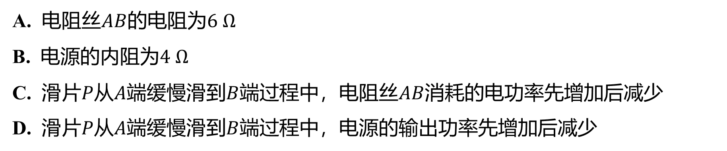
A. 电阻丝$AB$的电阻为$6 Ω$
B. 电源的内阻为$4 Ω$
C. 滑片$P$从$A$端缓慢滑到$B$端过程中，电阻丝$AB$ 消耗的电功率先增加后减少
D. 滑片$P$从$A$端缓慢滑到$B$ 端过程中，电源的输出功率先增加后减少
√

Slide 26
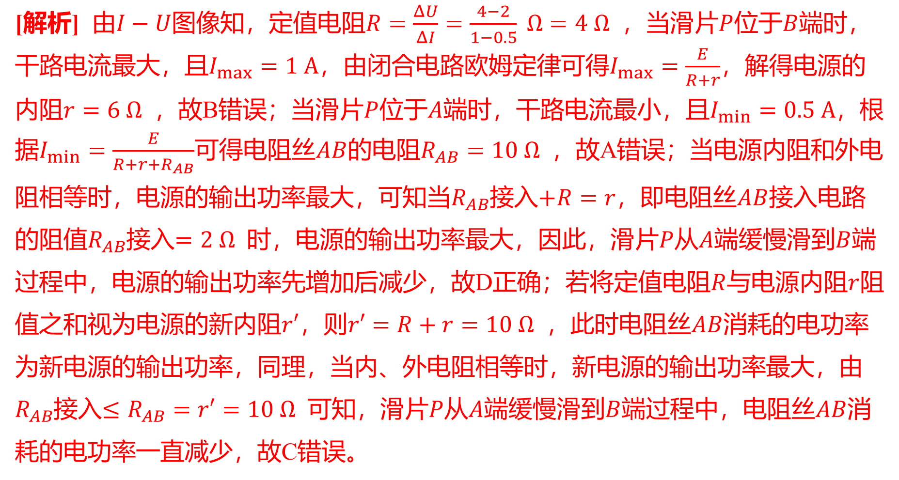
[解析] 由$I−U$图像知，定值电阻$R=\frac{ΔU}{ΔI}=\frac{4−2}{1−0.5} Ω=4 Ω$ ，当滑片$P$位于$B$ 端时，
干路电流最大，且$I_{max}=1 A$，由闭合电路欧姆定律可得$I_{max}=\frac{E}{R+r}$ ，解得电源的
内阻$r=6 Ω$ ，故B错误；当滑片$P$位于$A$端时，干路电流最小，且$I_{min}=0.5 A$ ，根
据$I_{min}=\frac{E}{R+r+R_{AB}}$可得电阻丝$AB$的电阻$R_{AB}=10 Ω$ ，故A错误；当电源内阻和外电
阻相等时，电源的输出功率最大，可知当$R_{AB}$接入$+R=r$，即电阻丝$AB$ 接入电路
的阻值$R_{AB}$接入$=2 Ω$ 时，电源的输出功率最大，因此，滑片$P$从$A$端缓慢滑到$B$ 端
过程中，电源的输出功率先增加后减少，故D正确；若将定值电阻$R$与电源内阻$r$ 阻
值之和视为电源的新内阻$r′$，则$r′=R+r=10 Ω$ ，此时电阻丝$AB$ 消耗的电功率
为新电源的输出功率，同理，当内、外电阻相等时，新电源的输出功率最大，由
$R_{AB}$接入$≤R_{AB}=r′=10 Ω$ 可知，滑片$P$从$A$端缓慢滑到$B$端过程中，电阻丝$AB$ 消
耗的电功率一直减少，故C错误。

Slide 27
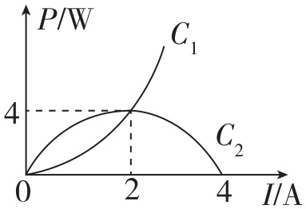
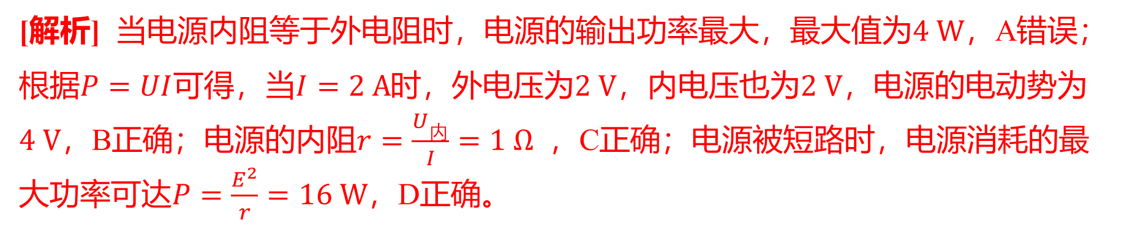
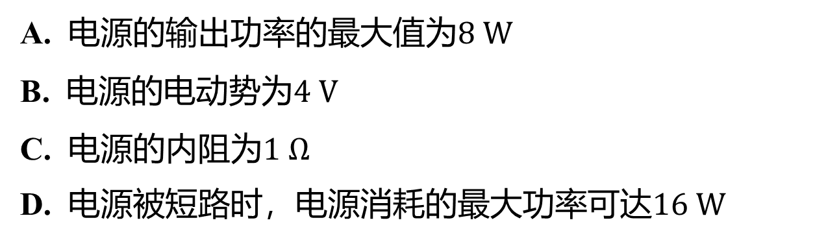
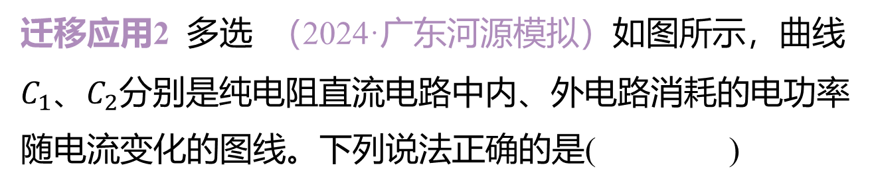
迁移应用2 多选 （2024·广东河源模拟）如图所示，曲线
$C_{1}$、$C_{2}$ 分别是纯电阻直流电路中内、外电路消耗的电功率
随电流变化的图线。下列说法正确的是( )
BCD
A. 电源的输出功率的最大值为$8 W$
B. 电源的电动势为$4 V$
C. 电源的内阻为$1 Ω$
D. 电源被短路时，电源消耗的最大功率可达$16 W$
[解析] 当电源内阻等于外电阻时，电源的输出功率最大，最大值为$4 W$ ，A错误；
根据$P=UI$可得，当$I=2 A$时，外电压为$2 V$，内电压也为$2 V$ ，电源的电动势为
$4 V$，B正确；电源的内阻$r=\frac{U_{内}}{I}=1 Ω$ ，C正确；电源被短路时，电源消耗的最
大功率可达$P=\frac{E^{2}}{r}=16 W$ ，D正确。

Slide 28
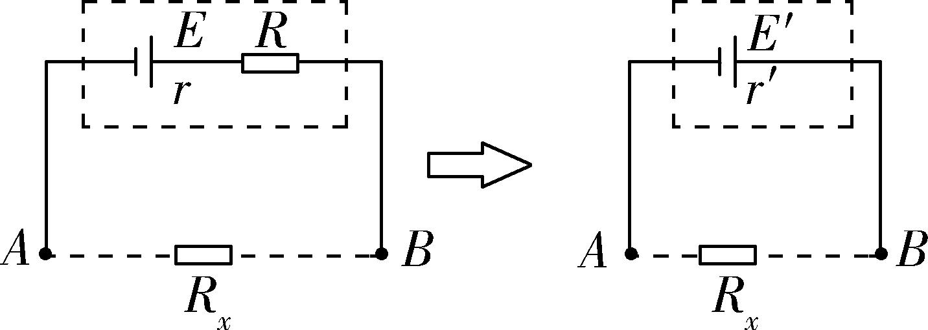
视野拓展
等效电源的应用
等效电源法是在保持电路结构不变的前提下，根据解决问题的需要，把电路
中的某些定值电阻与电路中原有电源看成一个新的电源，从而使电路变得简单明
了，易于分析，便于计算。等效电源法在解决电路的动态分析、变值电阻功率、
测定电源电动势和内阻的系统误差分析等问题中具有明显的优势。
（1）如图所示，把电源和定值电阻串联后看成一个等效电
源，等效电源电动势与原电动势相等，等效电源内阻为原电
源内阻与定值电阻阻值之和。

Slide 29
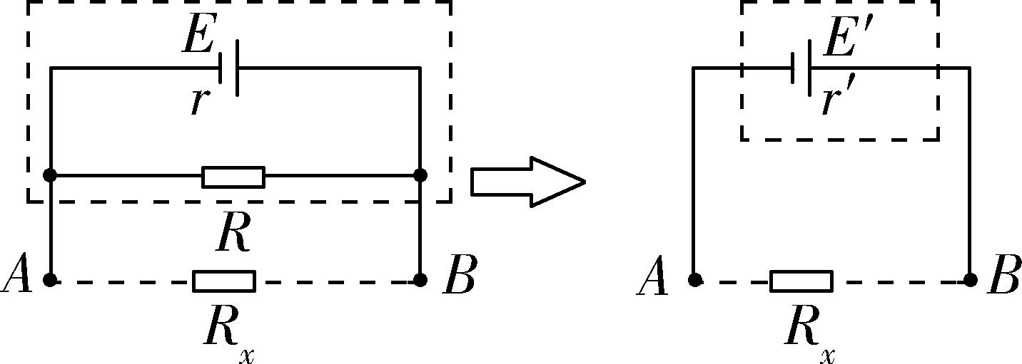
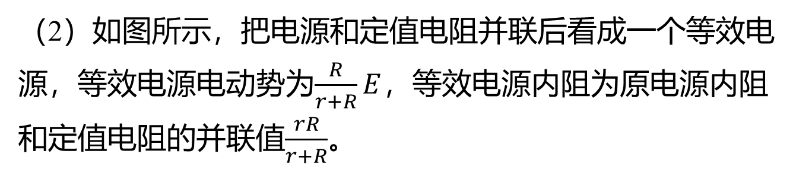
（2）如图所示，把电源和定值电阻并联后看成一个等效电
源，等效电源电动势为$\frac{R}{r+R}E$ ，等效电源内阻为原电源内阻
和定值电阻的并联值$\frac{rR}{r+R}$ 。

Slide 30
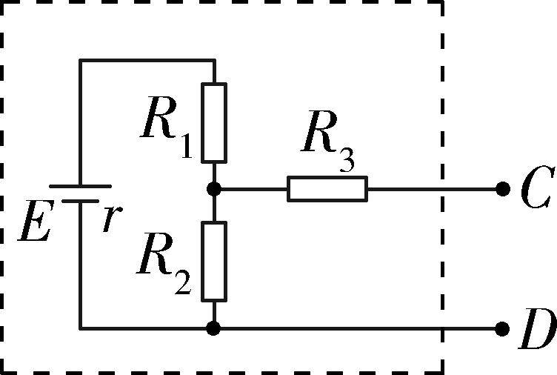
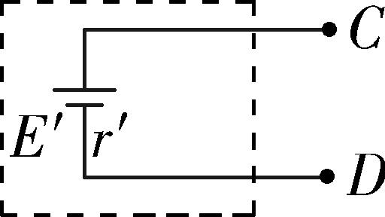
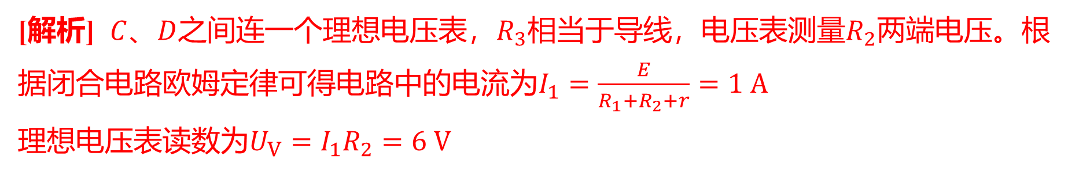
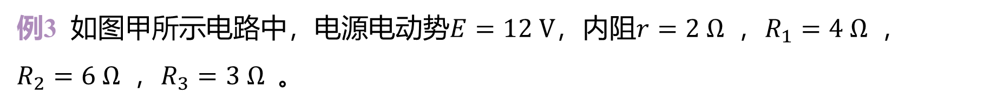
例3 如图甲所示电路中，电源电动势$E=12 V$，内阻$r=2 Ω$ ，$R_{1}=4 Ω$ ，
$R_{2}=6 Ω$ ，$R_{3}=3 Ω$ 。
甲
乙
（1） 若在$C$、$D$ 间连一个理想电压表，其读数是多少？
[答案] $6 V$
[解析] $C$、$D$之间连一个理想电压表，$R_{3}$相当于导线，电压表测量$R_{2}$ 两端电压。根
据闭合电路欧姆定律可得电路中的电流为$I_{1}=\frac{E}{R_{1}+R_{2}+r}=1 A$
理想电压表读数为$U_{V}=I_{1}R_{2}=6 V$

Slide 31
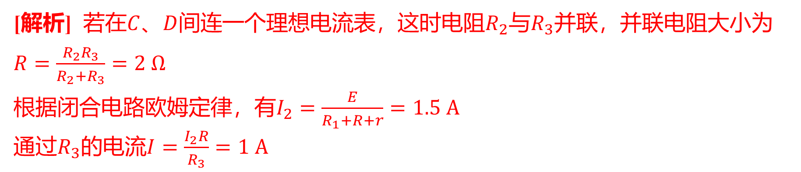
（2） 若在$C$、$D$ 间连一个理想电流表，其读数是多少？
[答案] $1 A$
[解析] 若在$C$、$D$间连一个理想电流表，这时电阻$R_{2}$与$R_{3}$ 并联，并联电阻大小为
$R=\frac{R_{2}R_{3}}{R_{2}+R_{3}}=2 Ω$
根据闭合电路欧姆定律，有$I_{2}=\frac{E}{R_{1}+R+r}=1.5 A$
通过$R_{3}$的电流$I=\frac{I_{2}R}{R_{3}}=1 A$

Slide 32
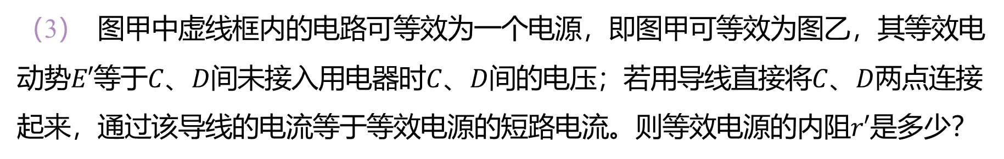

（3） 图甲中虚线框内的电路可等效为一个电源，即图甲可等效为图乙，其等效电
动势$E′$等于$C$、$D$间未接入用电器时$C$、$D$间的电压；若用导线直接将$C$、$D$ 两点连接
起来，通过该导线的电流等于等效电源的短路电流。则等效电源的内阻$r′$ 是多少？
[答案] $6 Ω$
[解析] 依题意得，等效电源电动势$E′=6 V$
短路电流$I′=1 A$
等效电源的内阻$r′=\frac{E′}{I′}=6 Ω$

Slide 33
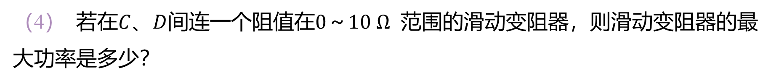
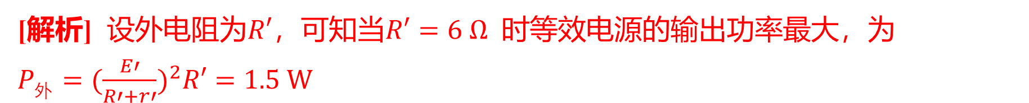
（4） 若在$C$、$D$间连一个阻值在$0～10 Ω$ 范围的滑动变阻器，则滑动变阻器的最
大功率是多少？
[答案] $1.5 W$
[解析] 设外电阻为$R′$，可知当$R′=6 Ω$ 时等效电源的输出功率最大，为
$P_{外}={(\frac{E′}{R′+r′})}^{2}R′=1.5 W$

Slide 34
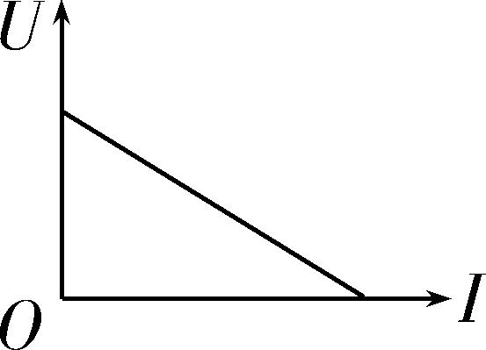
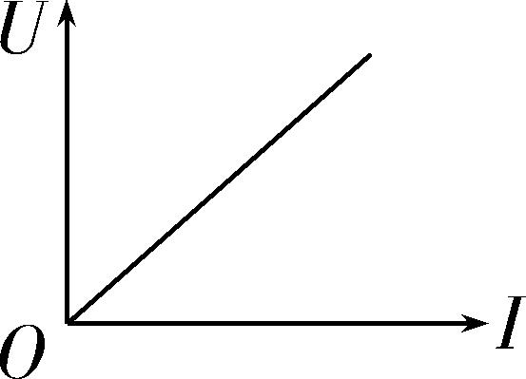
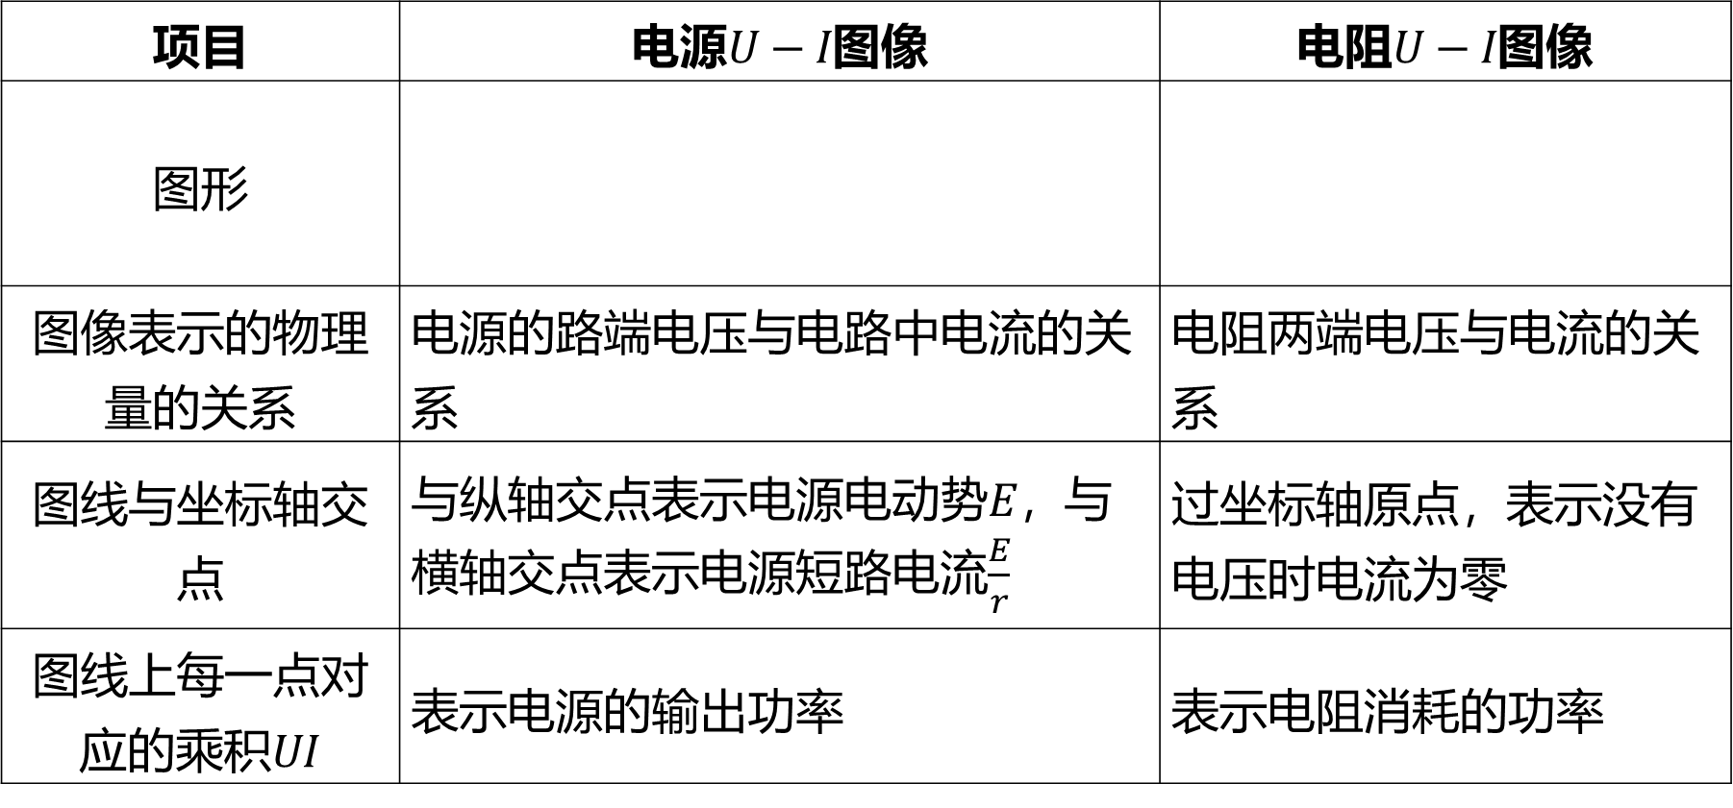
考点三 两类U-I图像的比较与应用
两种图像的比较
项目 | 电源$U−I$ 图像 | 电阻$U−I$ 图像
图形 | _________________________________ | _________________________________
图像表示的物理 量的关系 | 电源的路端电压与电路中电流的关 系 | 电阻两端电压与电流的关 系
图线与坐标轴交 点 | 与纵轴交点表示电源电动势$E$ ，与 横轴交点表示电源短路电流$\frac{E}{r}$ | 过坐标轴原点，表示没有 电压时电流为零
图线上每一点对 应的乘积$UI$ | 表示电源的输出功率 | 表示电阻消耗的功率

Slide 35
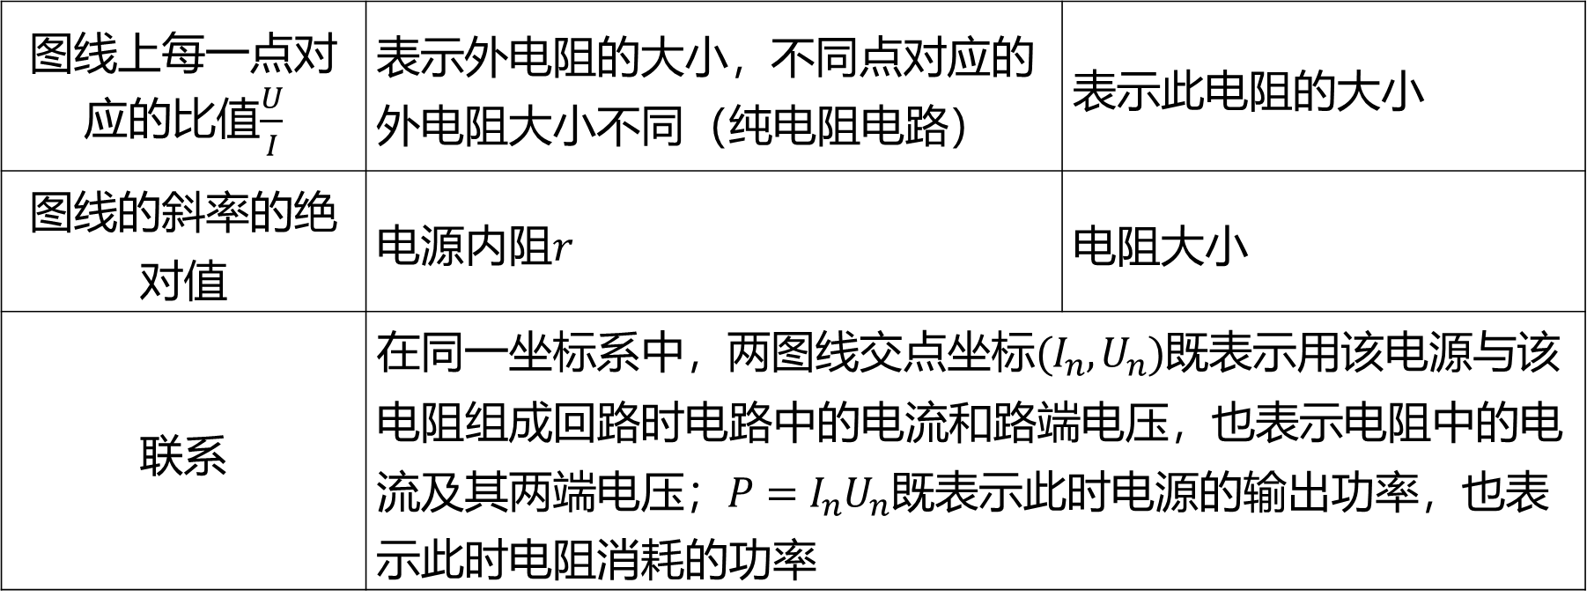
续表
图线上每一点对 应的比值$\frac{U}{I}$ | 表示外电阻的大小，不同点对应的 外电阻大小不同（纯电阻电路） | 表示此电阻的大小
图线的斜率的绝 对值 | 电源内阻$r$ | 电阻大小
联系 | 在同一坐标系中，两图线交点坐标$(I_{n},U_{n})$ 既表示用该电源与该 电阻组成回路时电路中的电流和路端电压，也表示电阻中的电 流及其两端电压；$P=I_{n}U_{n}$ 既表示此时电源的输出功率，也表 示此时电阻消耗的功率

Slide 36
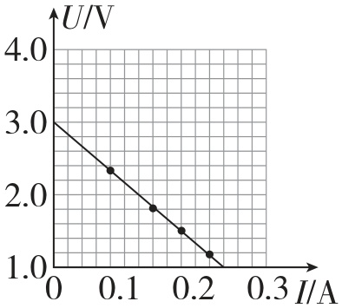
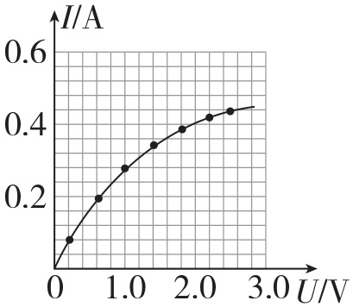
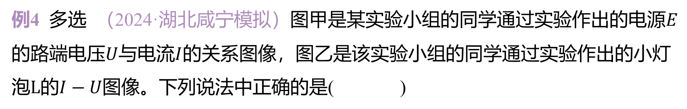
例4 多选 （2024·湖北咸宁模拟）图甲是某实验小组的同学通过实验作出的电源$E$
的路端电压$U$与电流$I$ 的关系图像，图乙是该实验小组的同学通过实验作出的小灯
泡$L$的$I−U$ 图像。下列说法中正确的是( )
甲
乙

Slide 37


A. 电源$E$的电动势约为$3.0 V$
B. 电源$E$的内阻约为$12.5 Ω$
C. 电源$E$的路端电压为$2.0 V$时，电源效率约为$50\%$
D. 将小灯泡$L$接在电源$E$两端组成闭合回路，此时小灯泡消耗的功率约为$0.23 W$
√
√
技巧点拨
利用两种图像解题的基本方法
利用电源的$U−I$图像和电阻的$U−I$图像解题，无论电阻的$U−I$ 图像是线性还
是非线性，解决此类问题的基本方法是图解法，即把电源和电阻的$U−I$ 图线画在
同一坐标系中，图线的交点即电阻的“工作点”，电阻的电压和电流可求，其他的物
理量也可求。

Slide 38



[解析] 由闭合电路欧姆定律可知$U=E−Ir$ ，结合电源
的$U−I$ 图像可知，纵截距表示电源电动势，斜率表示
电源内阻，可得$E=3.0 V$ ，
$r=|\frac{ΔU}{ΔI}|=\frac{3.0−1.0}{0.24} Ω≈8.33 Ω$ ，故A正确，B错误；电
源的路端电压$U=2.0 V$ 时，电源的效率为
$η=\frac{U}{E}×100\%=\frac{2}{3}×100\%≈66.7\%$ ，故C错误；在小
灯泡的$I−U$图像上作出电源的$I−U$ 图线，如图所示，两图线的交点为“工作点”，
则小灯泡的实际功率为$P=UI=0.9×0.25 W≈0.23 W$ ，故D正确。

Slide 39



迁移应用3 用某种材料做成的电池，其路端电压$U$和电流$I$的关系图线如图中曲线$a$
所示（电池电动势一定，内阻可变），一电阻两端电压$U$和通过的电流$I$ 的关系图
线如图中直线$b$ 所示，当用该电池只对该电阻供电时，电池的内阻为( )
A
A. $13 Ω$ B. $20 Ω$ C. $22 Ω$ D. $25 Ω$
[解析] 由题图可知，用该电池给电阻供电时，电阻两端电压$U=2 V$ ，电路中电流
$I=0.1 A$；由闭合电路欧姆定律得电池内阻$r=\frac{E−U}{I}=\frac{3.3−2}{0.1} Ω=13 Ω$ ，故A正确，
B、C、D错误。

Slide 40
考点四 含容电路的分析
1.电容器的简化处理：电路稳定后，可以把电容器所在支路作为断路，简化电路时
可以将该支路去掉，求电荷量时再在相应位置补上。

Slide 41

2.电阻的简化处理：电路稳定后，与电容器同支路的电阻相当于导线。
3.电荷量变化的计算：电路中电流、电压的变化可能会引起电容器的充、放电。若
电容器两端电压升高，电容器将充电；若电容器两端电压降低，电容器将通过与
它连接的电路放电。
（1）由$ΔQ=CΔU$ 计算电容器上电荷量的变化。
（2）如果变化前后极板带电的电性相同，那么通过所连导线的电荷量等于初、末
状态电容器所带电荷量之差。
（3）如果变化前后极板带电的电性相反，那么通过所连导线的电荷量等于初、末
状态电容器所带电荷量之和。

Slide 42



例5 （2023·海南卷·7，3分）如图所示电路，已知电源电动势
为$E$，内阻不计，电容器电容为$C$，闭合开关$K$ ，待电路稳定后，
电容器上的电荷量为( )
C
A. $CE$ B. $\frac{1}{2}CE$ C. $\frac{2}{5}CE$ D. $\frac{3}{5}CE$
[解析] 电路稳定后，由于电源内阻不计，则整个回路可看成
$3R$与$2R$串联部分和$R$与$4R$ 串联部分并联，若取电源负极为零电势点，则电容器上
极板电势为$\frac{2E}{5}$，下极板电势为$\frac{4E}{5}$，电容器两极板间电势差为$\frac{2E}{5}$ ，则电容器上的电荷
量为$Q=CU=\frac{2}{5}CE$ ，C正确。

Slide 43


迁移应用4 阻值相等的四个电阻、电容器$C$及电池$E$ （内阻可忽略）连接成如图所
示电路。开关$S$断开且电流稳定时，$C$所带的电荷量为$Q_{1}$；闭合开关$S$ ，电流再次稳
定后，$C$所带的电荷量为$Q_{2}$，$Q_{1}$与$Q_{2}$ 的比值为( )
C
A. $\frac{2}{5}$ B. $\frac{1}{2}$ C. $\frac{3}{5}$ D. $\frac{2}{3}$

Slide 44



[解析] $S$ 断开时等效电路图如图甲所示，电容器两端电压为
$U_{1}=\frac{E}{R+\frac{2}{3}R}×\frac{2}{3}R×\frac{1}{2}=\frac{1}{5}E$；$S$ 闭合时等效电路图如图乙所示，电容器两端电压为
$U_{2}=\frac{E}{R+\frac{1}{2}R}×\frac{1}{2}R=\frac{1}{3}E$，由$Q=CU$得$\frac{Q_{1}}{Q_{2}}=\frac{U_{1}}{U_{2}}=\frac{3}{5}$ ，故C正确。
甲
乙

